Slide 1
Application Release and Deployment
(Alkalmazás kiadás és telepítés)
Intelligens rendszerfelügyelet
Kövi András, Micskei Zoltán
Notes:
Utolsó módosítás: 2011.03.31.

Slide 2
Egyszerű alkalmazás telepítése
Telepítés kézzel
  „Release unit”
  Másolás utáni egyéb beállítások: pl. registry
Telepítő srcipt
  Telepítés automatizálása
  Általános és gép/felhasználó-specifikus beállítások szétválasztása
Felügyelet??
  Hova, mikor, ki, miért telepítette
  Most pontosan mi is van fent?

Slide 3
Tartalom
Release and deployment – fogalmak, folyamat
Technológiák:
  Nagyvállalati környezet példa
    Windows: MSI készítés, AD szoftverterítés
  Web, Cloud példa
    Linux: Automatikus életciklus-kezelés, skálázás

Slide 4
Release and Deployment mgmt
Release mgmt: elfogadott változások elkészítése és elfogadott kiadások készítése belőlük
Deployment mgmt: kiadások telepítése
Notes:
Release Management: The Process responsible for Planning, scheduling and controlling the movement of Releases to Test and Live Environments. The primary objective of Release Management is to ensure that the integrity of the Live Environment is protected and that the correct Components are released. Release Management works closely with Configuration Management and Change Management.
Másik definíció:
Release mgmt: Release Management creates release packages of authorized changes. A release is a collection of changes that are to be rolled out in the same maintenance window. The processing of releases is governed by release policy.

Slide 5
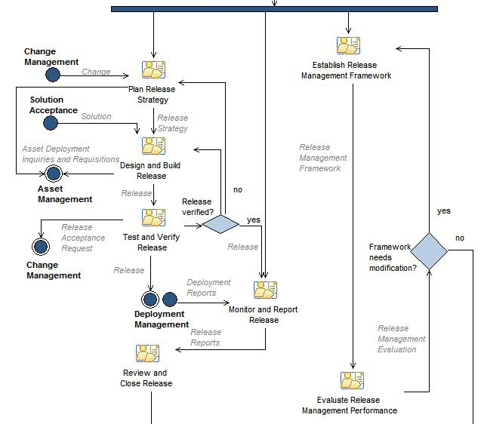
ITUP Release Management
Tervezés
Implementálás
Tesztelés
Telepítés
Ellenőrzés,
lezárás
Kiértékelés

Slide 6
ITUP Release Management - kapcsolatok
RFC indítja egy új kiadás elkészítését
A Release is egy CI
Release telepítését a Deployment folyamat definiálja

Slide 7
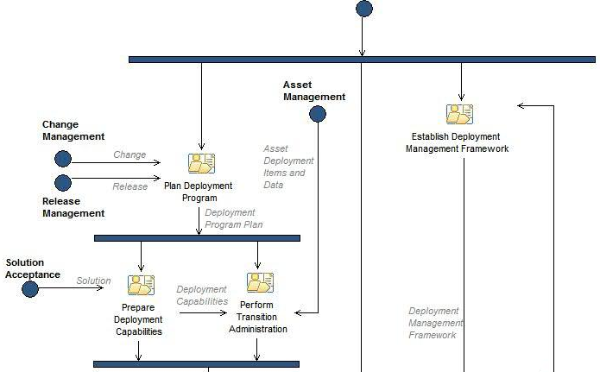
ITUP Deployment Management - előkészítés

Slide 8
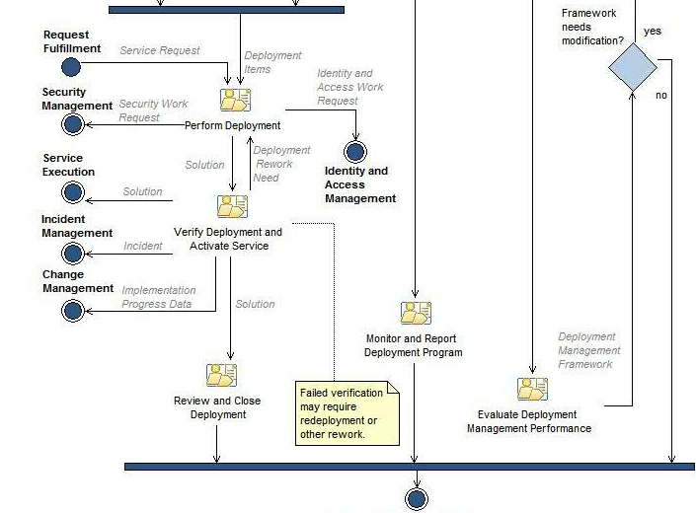
ITUP Deployment Management - végrehajtás

Slide 9
ITIL / ITUP folyamatok
Az eddigiekhez hasonlóan a céljuk:
Keret szolgáltatása
Felelősségek hozzárendelése
  szerepek definiálása
Fogalmak definiálása

Slide 10
ITIL Release mgmt fogalmak
Release: HW, SW, dokumentáció és folyamatok gyűjteménye, ami együtt egy RFC-t implementál
Release azonosító: név/szám konvenció
Release típusa: teljes / delta
Build környezet: eszközök, eljárások
Fejlesztői / teszt / UAT / éles rendszerek
Definitive Software Library (DSL): logikai tárhely az engedélyezett összes szoftverrel
Baseline: adott időpontban valaminek az állapota
(as is / to be)
Back-out plan: ha a telepítés nem sikerül
Notes:
Definíciók forrása: ITIL glossary, http://www.itil.org.teneriffa.interway.ch/en/shortcuts/glossarinhalt/glossaralle.php
Back-out Plan: A Plan that documents the steps required to recover to a known working state if a Change or Release fails.
Baseline: The recorded state of something at a specific point in time. A Baseline can be created for a Configuration, a Process, or any other set of data. For example, a baseline can be used in:
Continuous Service Improvement, to establish a starting point for Planning improvements.
Capacity Management, to document performance characteristics during normal operations.
Configuration Management, to enable the IT Infrastructure to be restored to a known configuration if a Change fails. Also used to specify a standard Configuration for data capture, release or Audit purposes.
Build: The Activity of assembling a number of Configuration Items to create part of an IT Service. The term Build is also used to refer to a Release that is authorised for distribution. For example Server Build or laptop Build. See Assembly CI.
Build Environment: A controlled Environment where Applications, IT Services and other Builds are assembled prior to being moved into a Test or Live Environment.
Definitive Hardware Store (DHS): One or more physical locations in which hardware Configuration Items are securely stored when not in use. All hardware in the DHS is under the control of Change and Release Management and is recorded in the CMDB. The DHS contains spare parts, maintained at suitable revision levels, and may also include hardware that is part of a future Release.
Definitive Software Library (DSL): One or more locations in which the definitive and approved versions of all software Configuration Items are securely stored. The DSL may also contain associated CIs such as licenses and documentation. The DSL is a single logical storage area even if there are multiple locations. All software in the DSL is under the control of Change and Release Management and is recorded in the CMDB. Only software from the DSL is acceptable for use in a Release.
Delta Release: A Release that includes only those Components of a Release Unit that have actually changed since the last Release. A Delta Release is also referred to as a partial Release. See Release Type.
Deployment: The Activity responsible for movement of new or changed hardware, software, documentation, Process, etc to the Live Environment. See Rollout.
Full Release: A Release that includes all Components of a Release Unit, including those that have not changed. See Release Type.
Operational Acceptance: Part of the Release Acceptance Activity, responsible for ensuring that everything needed for IT Operations is in place before the Release is deployed. Operational Acceptance often uses a checklist to ensure that all required documentation, IT Operations Processes, tools and training are in place.
Package Release: A single Release that includes a number of Full or Delta Releases. See Release Type
Release: A collection of hardware, software, documentation, Processes or other Components required to implement one or more approved Changes to IT Services. The contents of each Release are managed, tested, and deployed as a single entity. See Full Release, Delta Release, Package Release, Release Identification
Release Acceptance: The Activity responsible for testing a Release, and its implementation and Back-out Plans, to ensure they meet the agreed Business and IT Operations Requirements.
Release Identification: A naming convention used to uniquely identify a Release. The Release Identification typically includes a reference to the Configuration Item and a version number. For example Microsoft Office 2003 SR2.
Release Management: The Process responsible for Planning, scheduling and controlling the movement of Releases to Test and Live Environments. The primary objective of Release Management is to ensure that the integrity of the Live Environment is protected and that the correct Components are released. Release Management works closely with Configuration Management and Change Management.
Release Mechanism: The methodology for deploying a Release to its target Environment. A Release Mechanism may include hardware and software tools as well as Procedures.
Release Process: The name used by ISO/IEC 20000 for the Process group that includes Release Management. This group does not include any other Processes.
Release Record: A Record in the CMDB that defines the content of a Release. A Release Record has Relationships with all Configuration Items that are affected by the Release.
Release Type: A Category that is used to classify Releases. A Release Type may be one of Full, Delta or Package Release.
Release Unit: Components of an IT Service that are normally Released together. A Release Unit typically includes sufficient components to perform a useful Function. For example one Release Unit could be a Desktop PC, including Hardware, Software, Licenses, Documentation etc.; a different Release Unit may be the complete Payroll Application, including IT Operations Procedures and user training. See Release Type.
Rollout: Synonym for Deployment. Most often used to refer to complex or phased Deployments.
UAT: User Acceptance Test
RFC: Request for Change

Slide 11
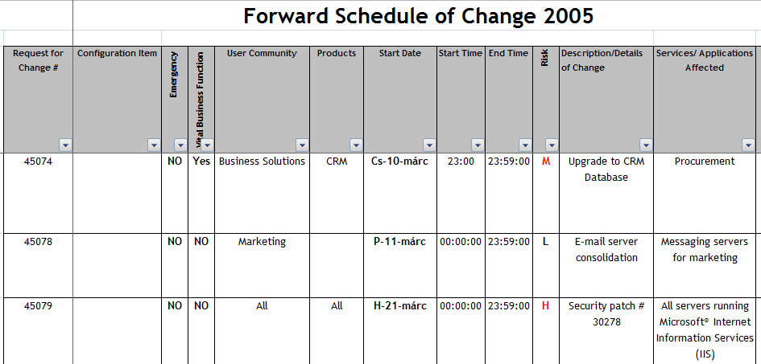
Példa: kiadások ütemezése
Notes:
Forrás: Microsoft, MOF Job Aid, http://www.microsoft.com/downloads/details.aspx?familyid=457ED61D-27B8-49D1-BACA-B175E8F54C0C&displaylang=en

Slide 12
Átlapolódó/rész/rokon területek
Szoftverfejlesztési folyamatok
Konfiguráció és változás kezelés
Patch kezelés
…

Slide 13
Alkalmazásfejlesztési kitekintés
src/test/dist szétválasztása
dokumentáció a forráskód-kezelőben
Release elnevezési konvenció
(automatikus build számozás?)
Release unit: bináris, konfig, dll-ek
Konfigurációs fájlok: fejlesztői/éles verzió, debug/release verzió
Build szerver, Continous Integration

Slide 14
Tartalom
Release and deployment – fogalmak, folyamat
Technológiák:
  Nagyvállalati környezet példa
    Windows: MSI készítés, AD szoftverterítés
  Web, Cloud példa
    Linux: Automatikus életciklus-kezelés, skálázás

Slide 15
Egyszerű központosított telepítés folyamata
Fejlesztés
Telepítő létrehozása
MSI testreszabása
Házirend hozzárendelés
Automatikus terítés

Slide 16
Egyszerű központosított telepítés folyamata
Fejlesztés
Telepítő létrehozása
MSI testreszabása
Házirend hozzárendelés
Automatikus terítés

Slide 17
Alaptechnológia: Windows Installer
telepítési csomagok (MSI fájl)
  relációs adattáblák és fájlok
verziózás, nyelvi verziók
Acquisition, Execution, Rollback
frissítés, javítás (\windows\installer)
patch és transzformációs fájlok
előkövetelmények megadása
Notes:
Installation Mechanism, http://msdn.microsoft.com/en-us/library/aa369288(v=VS.85).aspx
Acquisition: At the beginning of the acquisition phase, an application or a user instructs the installer to install a feature or an application. The installer then progresses through the actions specified in the sequence tables of the installation database. These actions query the installation database and generate a script that gives a step-by-step procedure for performing the installation.
Execution: During the execution phase, the installer passes the information to a process with elevated privileges and runs the script.
Rollback: If an installation is unsuccessful, the installer restores the original state of the computer. When the installer processes the installation script it simultaneously generates a rollback script. In addition to the rollback script, the installer saves a copy of every file it deletes during the installation. These files are kept in a hidden, system directory. Once the installation is complete, the rollback script and the saved files are deleted. For more information, see Rollback Installation.

Slide 18
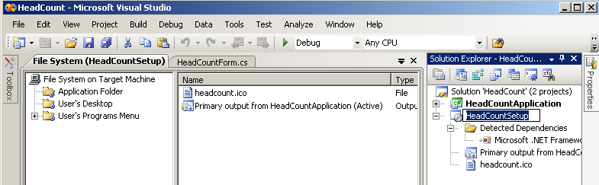
Telepítő csomag létrehozás
Sokféle eszköz
Pl.: Visual Studio Deployment projekt

Slide 19
Egyszerű központosított telepítés folyamata
Fejlesztés
Telepítő létrehozása
MSI testreszabása
Házirend hozzárendelés
Automatikus terítés

Slide 20
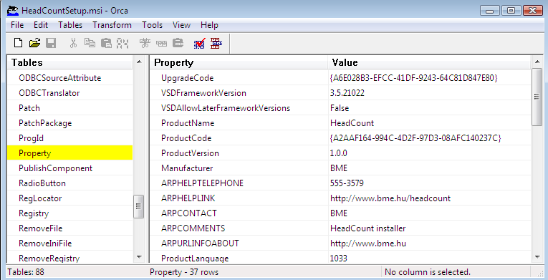
MSI testreszabása
Parancssori paraméterek
Transzformációs fájl (MST) létrehozása
  Orca eszköz (Windows SDK)

Slide 21
Egyszerű központosított telepítés folyamata
Fejlesztés
Telepítő létrehozása
MSI testreszabása
Házirend hozzárendelés
Automatikus terítés

Slide 22
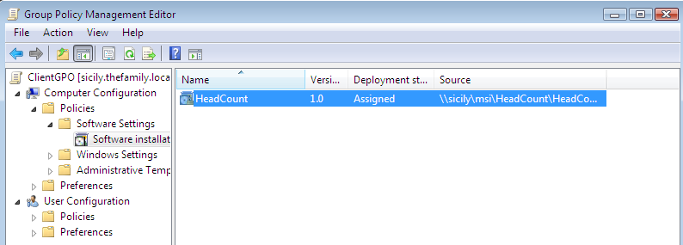
AD csoportházirend
Szoftver telepítés
  számítógép / felhasználó
  Assigned / Published
  Hálózati elérés megadása
Notes:
Assign esetén automatikusan feltelepül, Publish esetén bekerül az Add/Remove programs részbe, és a felhasználó felrakhajta

Slide 23
Egyszerű központosított telepítés folyamata
Fejlesztés
Telepítő létrehozása
MSI testreszabása
Házirend hozzárendelés
Automatikus terítés

Slide 24
Automatikus terítés
Számítógéphez rendelt telepítések
  Gép elindulásakor
  Felhasználó be se tud lépni a végéig
Felhasználóhoz rendelt telepítések
  Belépéskor

Slide 25
MSI készítés, telepítés
Visual Studio:
  Deployment projekt
  MSI tulajdonságok, registry beállítások, fájlok..
Orca:
  Testreszabás, MST fájl létrehozása
Active Directory csoportházirend
  Szofver telepítés beállítása

Slide 26
Tartalom
Release and deployment – fogalmak, folyamat
Technológiák:
  Nagyvállalati környezet példa
    Windows: MSI készítés, AD szoftverterítés
  Web, Cloud példa
    Linux: Automatikus életciklus-kezelés, skálázás

Slide 27
Motiváció
Adottságok
Dinamikusan változó terhelés
  időszakos
  tervezett
Konfigurációk telepítése/ karbantartása
Hibás viselkedés automatikus észlelése
Szükséges támogatás
Jól skálázható (scalable)
  alkalmazások
  infrastruktúra
    Cloud
Gép által vezérelt megvalósítás
Monitorozás

Slide 28
A kofigurációs rendszer főbb feladatai
Konfigurációs modell
Gépvezérelt konfigurálás
Monitorozás
Beavatkozás

Slide 29
Megközelítések
Állapotgép alapú megközelítés
  Eszköz példa
    GLU (az előadáson ezzel foglalkozunk) https://github.com/linkedin/glu
  Megvalósítás alapja
    A szolgáltatások konfigurációjának állapotgépként való leírása
  Mikor jó
    Statikus és dinamikus konfigurációra is
    Statikusnál jelentős lehet az overhead
Célkonfiguráció deklarálása és állapot fenntartása
  Eszköz példa
    Puppet http://www.puppetlabs.com/
  Megvalósítás alapja
    Erőforrásháló alapján
  Mikor jó
    Viszonylag statikus konfiguráció

Slide 30
Célkonfiguráció alapú megoldás (röviden)
Erőforrás függőségi háló
Működés
  Erőforrás definíciókat megpróbáljuk kielégíteni
  Függőségek mentén haladunk
Monitorozás
  Rendszeres időközönként végignézzük a hálót
  Korrigálunk, ha kell
Web alkalmazás
Apache szerver
Apache konfiguráció
conf fájl létezzen
felhasználó
létezzen
Adatbázis séma
Adatbázis szerver
Notes:
Apache konfiguráció

Slide 31
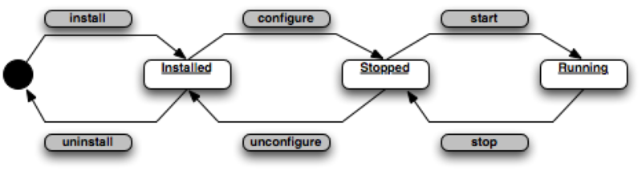
Állapotgép alapú megoldás – GLU
Deklaratív megközelítés
  Azt mondjuk, mit szeretnénk, nem azt, hogyan
Konfigurációs állapotgép
= egy véges állapotgép (Finite State Machine)
Konfigurációs állapot
Kezdőállapot (Kályha)
Konfigurációs átmenet

Slide 32
Véges állapotgép
1 token van a rendszerben
Nem keletkeznek és nem is tűnnek el tokenek
A token jelöli ki az aktuális állapotot
(Digitből ismerősnek kell lennie)
Kezdőállapot (Kályha)

Slide 33
Példa szolgáltatás FSM implementáció
Web alkalmazás statikus oldalakkal és JSP*-vel
Download Jetty* jars to $JETTY_HOME
Download web_application.war
Create Jetty configurations
java –cp $JETTY_HOME/... –jar web_application.war
echo $! > application.pid
* JSP = Java Server Pages Jetty = könnyűsúlyú web szerver és servlet container

Slide 34
A GLU architektúrája
A futtató platform csomópontok (node, execution environment)
GLU ágens
  Minden csomóponton
  Ez interpretálja és futtatja a szolgáltatások állapotgépeit
Szolgáltatások állapotgépei
  GLU scriptként implementálva
  Groovy nyelven (vagy Java-ban)
Vezérlés
  A GLU ágensnek kiadott
  parancsokkal

Slide 35
Groovy gyorstalpaló
Szkript nyelv a Java Virtual Machine (JVM) felett
  Értelmezett és lefordított formában is használható
Java + a PowerShell nyelvéhez hasonló képességek
  def amap = [„key”:”value”, „irf”:”good stuff”]
  def alist = [1, 2, „hello”, null]
Klóz (closure)
  Lambda típusú függvény
    Név nélküli
  Példa: Összeadás
    { arg1, arg2 -> arg1+arg2 }
    { arg1, arg2 -> return arg1+arg2 }
  Segítségükkel változók is lehetnek függvények

Slide 36
Klózok találós kérdés
def valtozo = { „hello” }
Mit ír ki?
  println valtozo
  println valtozo()

Slide 37
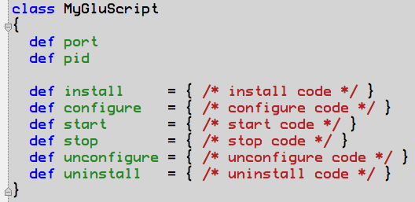
A GLU szkript (csont)váza
Groovy nyelven
  (Java is lehet)
Az állapotátmeneteket klózokban implementáljuk

Slide 38
GLU
Hello World GLU script
  GLU Command Line Interface (CLI) használata
  Script állapot lekérdezése
Egyszerű Java servletes Web alkalmazás
GLU Web Console
  Alkalmazások telepítése
  Alkalmazások monitorozása
  Tear down

Slide 39
Miért jó ez az egész?
Automatikusan tudunk telepíteni 10, 100, 1000… gépet
Ha ügyesen írjuk meg a szkripteket, akkor szinte autonóm rendszert kapunk
Hol használják?
  GLU
    linked-in (szakmai Facebook)
    Outbrain (személyre szabott tartalom keresés/javaslás)
  Puppet
    look up the Web

Slide 40
További információ
ITIL Release Management Quick Reference
MSDN: Windows Installer Deployment
GLU: Deployment Automation Platform
Notes:
http://itservicemngmt.blogspot.com/2007/07/release-management-quick-reference.html
http://msdn.microsoft.com/en-us/library/2kt85ked.aspx
https://github.com/linkedin/glu

